Slide 1
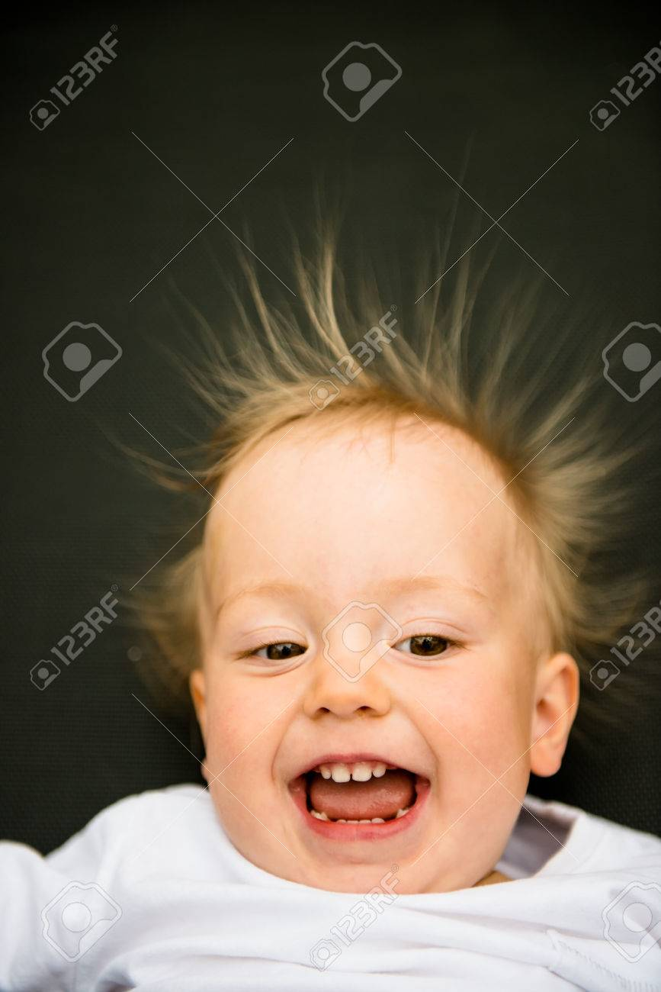

Slide 2
Elektrické vlastnosti látek
Vypracoval: Mgr. Jan Řezníček

Slide 3
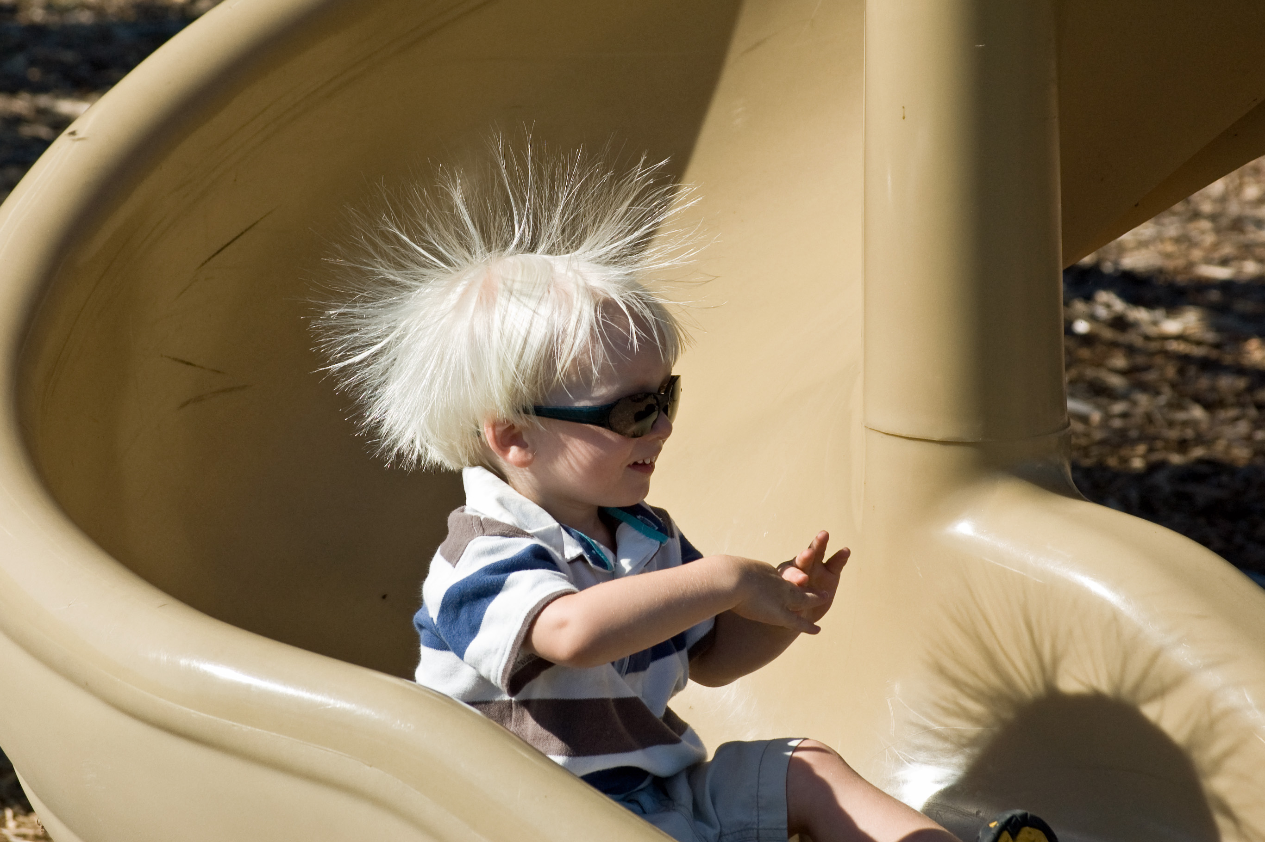
Elektrické vlastnosti látek
třením dochází k zelektrování těles
elektricky nabitá tělesa se mohou přitahovat nebo odpuzovat
říkáme, že mají elektrický náboj

Slide 4
Elektrické vlastnosti látek
existují dva druhy elektrického náboje
záporný náboj
kladný náboj
tělesa s nesouhlasnými náboji se vzájemně přitahují – papír s kladným nábojem a polyethylenový sáček se záporným nábojem
tělesa se souhlasnými náboji se vzájemně odpuzují – obě poloviny polyethylenového proužku

Slide 5
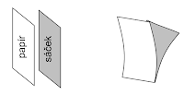
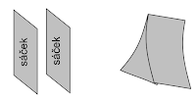
Elektrické vlastnosti látek
Pokusy
Pokus č.1
list papíru a polyethylenový sáček bez tření (nepřitahují se)
list papíru a polyethylenový sáček po vzájemném tření (přitahují se)
Pokus č.2
Dva proužky polyethylenového sáčku po vzájemném tření (odpuzují se)

Slide 6
Zápis
Elektrické vlastnosti látek
při vzájemném tření dvou těles z různých látek se mohou tělesa zelektrovat
zelektrovaná tělesa mají tzv. elektrický náboj
elektrický náboj může být: kladný
záporný
tělesa zelektrovaná souhlasnými náboji se vzájemně odpuzují elektrickou silou
tělesa zelektrovaná nesouhlasnými náboji se vzájemně přitahují elektrickou silou

Slide 7
Zápis
Elektrické vlastnosti látek
Dva pokusy nakreslit a popsat z učebnice str. 42/43

Slide 8

KONEC

